Slide 1
INSTITUCIÓN EDUCATIVA NORMAL SUPERIOR DE SINCELEJO
RENDICIÓN DE CUENTAS
PERÍDO COMPRENDIDO DE ENERO A JUNIO DE 2014

Slide 2
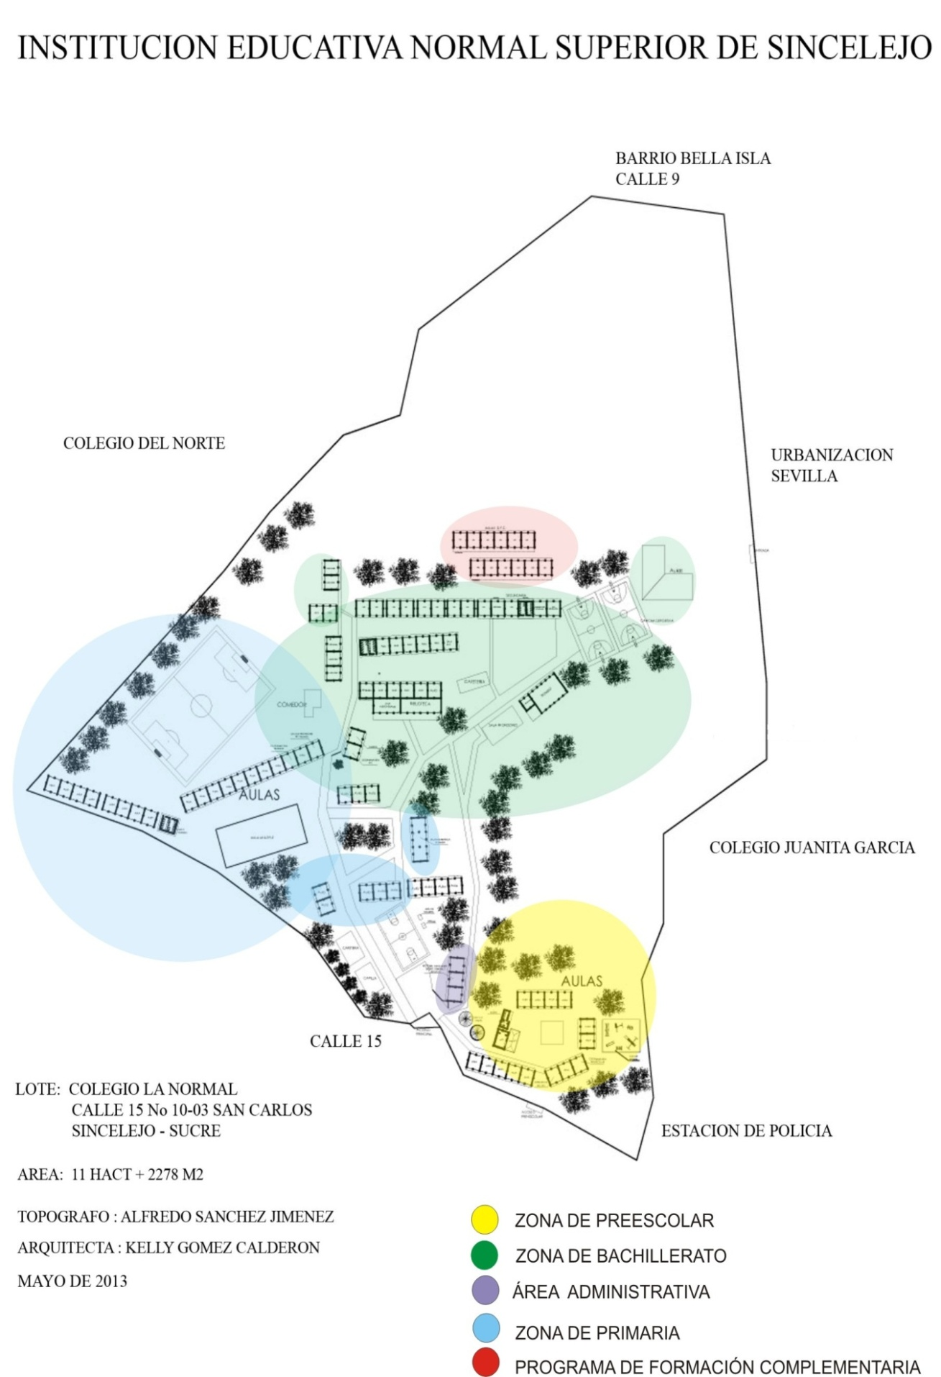
Tomado del documento de caracterización 2013

Slide 3
RENDICIÓN DE CUENTAS INFORME DE AUDIENCIA PÚBLICA
FECHA Y PERIODO DE RENDICION DE CUENTAS: DE ENERO A JUNIO DE 2014
Sincelejo, AGOSTO de 2014
IDENTIFICACIÓN DEL ESTABLECIMIENTO EDUCATIVO
LOCALIZACIÓN
DEPARTAMENTO |  | MUNICIPIO
Sucre |  | Sincelejo
NOMBRE DEL ESTABLECIMIENTO |  | MODALIDAD
Institución Educativa Normal Superior de Sincelejo |  | Técnica Pedagógica
DATOS DEL RECTOR O DIRECTOR (A)
NOMBRE Y APELLIDOS | DOCUMENTO DE IDENTIDAD |  | TELEFONOS | CORREO ELECTRONICO
GUIDO NEL PEREZ DÍAZ | 16632378 |  | 3004315142-812749 | gnpdiaz16@gmail.com

